Slide 1
BÀI 9. CÁC THUẬT TOÁN TRÊN CÂY NHỊ PHÂN

Slide 2
NỘI DUNG:
  1. Định nghĩa và khái niệm
  2. Biểu diễn cây nhị phân
  3. Các thao tác trên cây nhị phân
  4. Ứng dụng cây nhị phân
  5. Cây nhị phân tìm kiếm
  6. Cây nhị phân tìm kiếm cân bằng (AVL)

Slide 3
1. CÂY NHỊ PHÂN
Định nghĩa:
Tập hợp hữu hạn các node có cùng kiểu dữ liệu (có thể là tập ∅) được phân thành 3 tập con:
  Một node gọi là node gốc (root).
  Cây con bên trái (left subtree)
  Cây con bên phải (right subtree)
left subtree
50
root node
rigth subtree
40
60
30
15
45
70
20
25
10
35
55
65
75
80

Slide 4
Node gốc
Một số khái niệm
Node trung gian
Node lá
Độ sâu của cây
50
40
60
30
15
45
70
20
25
55
80
90
10
35
75
85

Slide 5
CÁC LOẠI CÂY NHỊ PHÂN
  Cây lệch trái: Cây chỉ có node con bên trái.
  Cây lệch phải: Cây chỉ có node con bên phải.
  Cây nhị phân đúng (strickly binary tree):
  Node gốc và tất cả các node trung gian có đúng hai node con.
  Cây nhị phân đầy (complete binary tree):
  Cây nhị phân đúng và tất cả node lá đều có mức là d.
  Cây nhị phân gần đầy (almost complete binary tree):
    Tất cả node con có mức không nhỏ hơn d-1 đều có hai node con.
    Các node ở mức d đầy từ trái qua phải.
  Cây nhị phân hoàn toàn cân bằng. Số node thuộc nhánh cây con trái và số node thuộc nhánh cây con phải chênh lệch nhau không quá 1.

Slide 6
CÁC LOẠI CÂY NHỊ PHÂN
  Cây nhị phân tìm kiếm. Cây nhị phân thỏa mãn điều kiện:
    Hoặc là rỗng hoặc có một node gốc.
    Mỗi node gốc có tối đa hai cây con. Nội dung node gốc lớn hơn nội dung node con bên trái và nhỏ hơn nội dung node con bên phải.
    Hai cây con bên trái và bên phải cũng hình thành nên hai cây tìm kiếm.
  Cây nhị phân tìm kiếm hoàn toàn cân bằng. Chiều sâu cây con trái và chiều sâu cây con phải chênh lệch nhau không quá 1.

Slide 7
CÂY NHỊ PHÂN ĐÚNG
50
40
60
30
20
45
70
10
25
80
90
15
35
75
85

Slide 8
CÂY NHỊ PHÂN ĐẦY
50
40
60
30
20
45
70
15
25
10
55
35
75
80
90

Slide 9
CÂY NHỊ PHÂN GẦN ĐẦY
50
40
60
30
20
45
70
15
25
10
55
35

Slide 10
CÂY NHỊ PHÂN CÂN BẰNG
50
40
60
30
20
45
70
10
25
55
80
90
16
35

Slide 11
CÂY NHỊ PHÂN TÌM KIẾM
40
30
60
25
35
50
70
20
28
32
38
65
90
15
22
26
29
62
68

Slide 12
CÂY NHỊ PHÂN TÌM KIẾM CÂN BẰNG
40
30
60
2
1
25
35
50
70
20
28
32
38
65
90
15
22
26
29

Slide 13
BIỂU DIỄN CÂY NHỊ PHÂN
1. BIỂU DIỄN LIÊN TỤC SỬ DỤNG MẢNG
  Node gốc: Lưu trữ ở vị trí 0.
  Nếu node cha lưu trữ ở vị trí p thì node con bên trái của nó được lưu trữ ở vị trí 2p+1, node con phải được lưu trữ ở vị trí 2p+2.
  Ví dụ:
0 | 1 | 2 | 3 | 4 | 5 | 6 | 7 | 8 | 9 | 10 | 11 | 12 | 13 | 14 | 15 | 16 | 17 | 18 | …
50 | 40 | 60 | 30 | 20 | 65 | 70 | 10 | 25 | 15 | 55 | 35 | ∅ | ∅ | ∅ | … | … | … | … | …
50
40
60
30
20
65
70
10
25
15
55
35

Slide 14
BIỂU DIỄN CÂY NHỊ PHÂN
2. BIỂU DIỄN RỜI RẠC SỬ DỤNG DANH SÁCH LIÊN KẾT
typedef struct node {
Item Infor; //Thông tin của node
struct node *left;//Con trỏ node bên trái
struct node *right;//Con trỏ node bên phải
} *Tree;
left | 50 | right
left | 40 | right
left | 60 | right
Null | 30 | Null
Null | 20 | Null
Null | 65 | Null
Null | 70 | Null
Null | 25 | Null
Null | 15 | Null

Slide 15
Các thao tác trên cây nhị phân
    Tạo node gốc cho cây.
    Thêm vào node lá bên trái node p.
    Thêm vào node lá bên phải node p.
    Loại bỏ node lá bên trái node p.
    Loại bỏ node lá bên phải node p.
    Loại bỏ cả cây.
    Tìm kiếm node trên cây.
    Duyệt cây theo thứ tự trước.
    Duyệt cây theo thứ tự giữa.
    Duyệt cây theo thứ tự sau.
Biểu diễn cây nhị phân (sử dụng danh sách liên kết)
    typedef struct node {
    Item Infor; //Thông tin của node
    struct node *left;//Con trỏ node bên trái
    struct node *right;//Con trỏ node bên phải
    } *Tree;

Slide 16
Biểu diễn cây nhị phân (sử dụng danh sách liên kết)
    typedef struct node {
    Item Infor; //Thông tin của node
    struct node *left;//Con trỏ node bên trái
    struct node *right;//Con trỏ node bên phải
    } *Tree;
Khởi tạo cây nhị phân: Tạo lập một cây nhị phân ở trạng thái rỗng.
        void Init(Tree *T){
        *T=NULL; //Đưa cây T về trạng thái rỗng
        }
Cấp phát miền nhớ cho một node:
        Tree GetNode(){
        Tree p;//Khai báo một node kiểu Tree
        p=new node; //Cấp phát miền nhớ cho node
        return (p); //Trả lại node được cấp phát
        }

Slide 17
Giải phóng một node p cho cây T:
    void FreeNode(Tree p){
    delete (p); //giải phóng node p
    }
Kiểm tra tính rỗng của cây T:
    int isEmpty(Tree *T){
    if(*T==NULL) //nếu T rỗng
    return 1; //trả lại giá trị đúng
    return 0; //trả lại giá trị sai
    }
Tạo một node cho cây T:
    Tree MakeNode( Item x){ //x là giá trị node cần bổ sung vào cây
    Tree p; //Khai báo một node kiểu Tree
    p = GetNode();//cấp phát miền nhớ cho p
    p->infor = x; //thiết lập thành phần thông tin cho node
    p->left=NULL; //tạo liên kết trái cho node
    p->right=NULL; //Tạo liên kết phải cho node
    return (p); //trả lại node được tạo ra
    }

Slide 18
Tìm node p có nội dung là x trên cây:
    Tree Search(Tree T, int x) {
    NODEPTR p;
    if( T->infor==x)// Nếu node gốc là node cần tìm
    return T; //trả lại node gốc
    if(T==NULL) //Nếu T rỗng
    return NULL; //trả lại giá trị NULL
    p = Search(T->left, x); //Tìm ở nhánh cây con trái
    if ( p ==NULL) // nếu không thấy p ở nhánh cây con bên trái
    p = Search(T->right,x); // tìm p ở nhánh cây con phải
    return p;
    }
Tạo node gốc cho cây:
    Tree Make-Root(Tree T, int x){
    if(p==NULL){ // Nếu cây rỗng
    MakeNode (T, x);//Tạo node x cho cây làm gốc
    }
    return(T);
    }

Slide 19
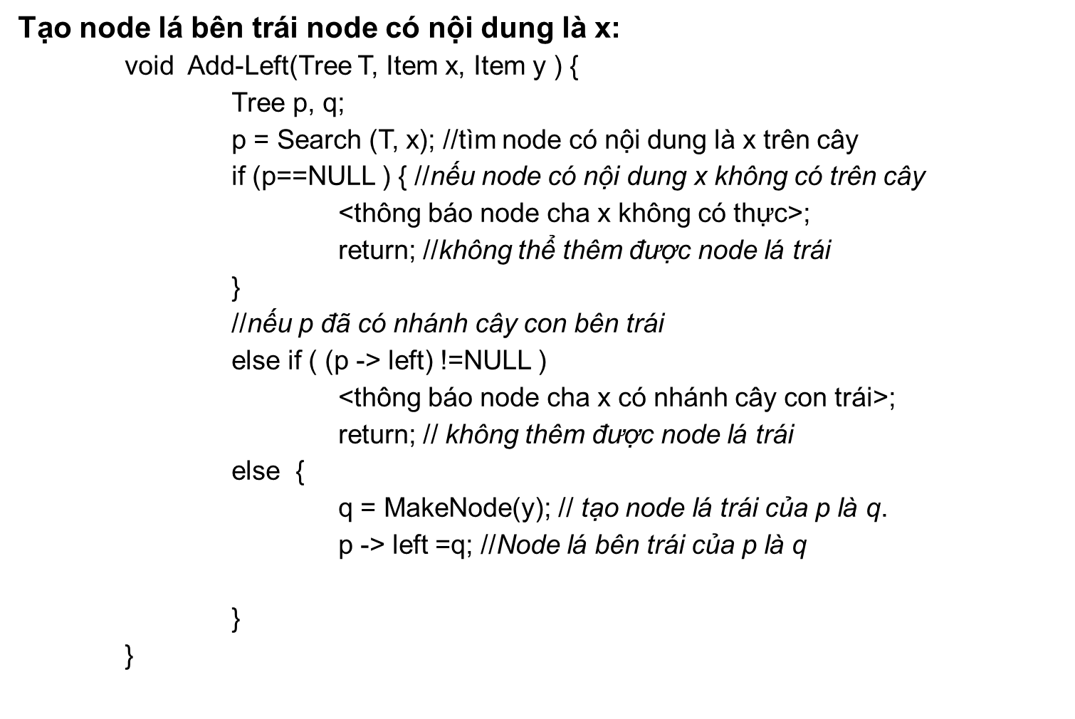

Slide 20
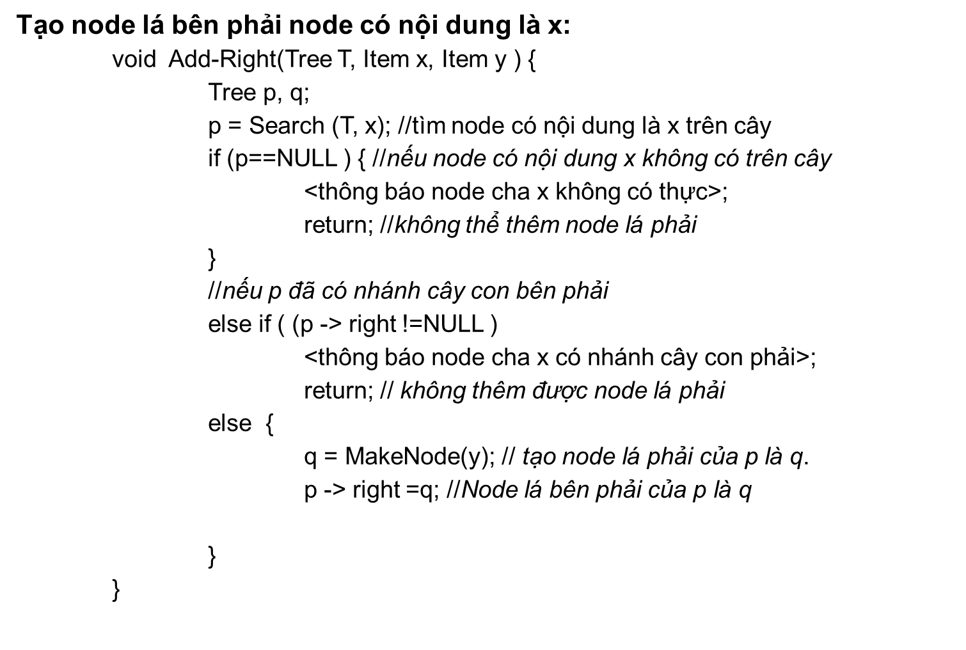

Slide 21
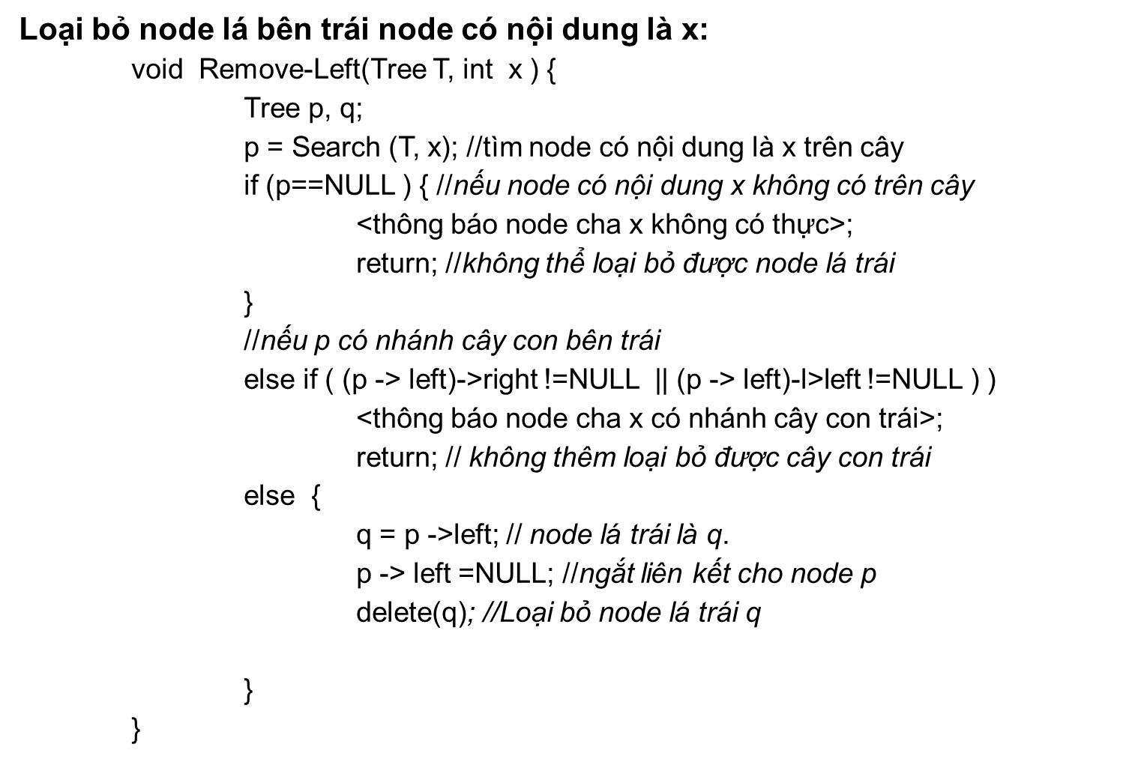

Slide 22
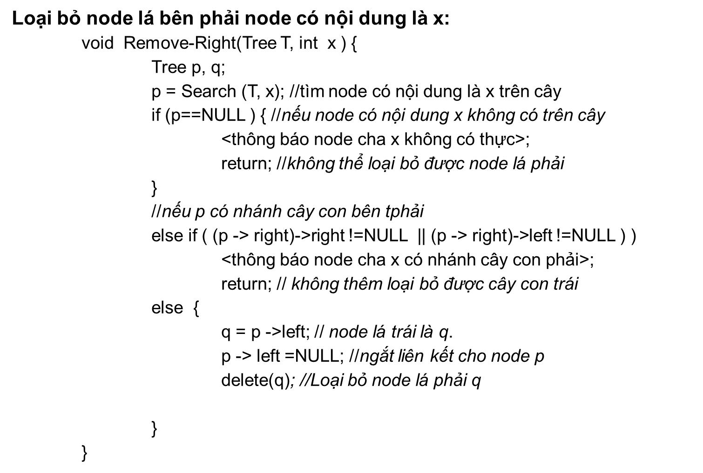

Slide 23
Duyệt cây theo thứ tự trước (Node-Left-Right):
void NLR(Tree T ) {
    if (T!=NULL ) {
    <Thăm node>;
    NLR( T -> left); //duyệt thứ tự giữa sang nhánh cây con bên trái
    NLR( T -> right); /duyệt thứ tự giữa sang nhánh cây con bên tphải
    }
}
Ví dụ.
NLR(T) = 40, 30, 25, 20, 28, 35, 32, 38, 60, 50, 70, 65, 90.
40
30
60
25
35
50
70
20
28
32
38
65
90

Slide 24
Duyệt cây theo thứ tự giữa (Left-Node-Right):
void LNR(Tree T ) {
    if (T!=NULL ) {
    LNR( T -> left); //duyệt thứ tự giữa sang nhánh cây con bên trái
    <Thăm node>;
    LNR( T -> right); /duyệt thứ tự giữa sang nhánh cây con bên tphải
    }
}
Ví dụ.
LNR(T) = 20, 25, 28, 30, 32, 35, 38, 40, 50, 60, 65, 70, 90.
40
30
60
25
35
50
70
20
28
32
38
65
90

Slide 25
Duyệt cây theo thứ tự sau (Left-Right-Node):
void LRN (Tree T ) {
    if (T!=NULL ) {
    LRN ( T -> left); //duyệt thứ tự giữa sang nhánh cây con bên trái
    LRN ( T -> right); /duyệt thứ tự giữa sang nhánh cây con bên tphải
    <Thăm node>;
    }
}
Ví dụ.
LRN (T) = 20, 28, 25, 32, 38, 35, 30, 50, 65, 90, 70, 60, 40.
40
30
60
25
35
50
70
20
28
32
38
65
90

Slide 26
CÁC BÀI TOÁN TRÊN CÂY NHỊ PHÂN
1. Tính kích thước cây nhị phân
40
30
60
25
35
50
70
20
28
32
38
65
90
int Size(struct node* T) {
if (T==NULL)
return 0;
else
return(Size(T->left) + 1 + Size(T->right));
}

Slide 27
CÁC BÀI TOÁN TRÊN CÂY NHỊ PHÂN
2. Xác định 2 cây nhị phân giống nhau hay không
int identicalTrees(struct node* T1, struct node* T2) {
if (T1==NULL && T2==NULL) //nếu cả hai cây T1 và T2 đều rỗng
return 1; //rõ ràng chúng giống nhau
if (T1!=NULL && T2!=NULL){ //nếu cả hai cây khác rỗng
return (T1->data == T2->data &&
identicalTrees(T1->left, T2->left) &&
identicalTrees(T1->right, T2->right) );
}
return 0; //một trong hai cây khác rỗng
}

Slide 28
CÁC BÀI TOÁN TRÊN CÂY NHỊ PHÂN
3. Tìm độ cao của cây nhị phân
int maxDepth(struct node * T) {
if (T==NULL)
return 0;
else {
int lDepth = maxDepth(T->left);//Tìm độ cao của cây con trái
int rDepth = maxDepth(T->right); //Tìm độ cao của cây con phải
if (lDepth > rDepth)
return(lDepth);
else
return(rDepth);
}
}

Slide 29
CÁC BÀI TOÁN TRÊN CÂY NHỊ PHÂN
4. CÂY PHẢN CHIẾU (Mirror Tree).
30
30
25
35
35
25
20
28
32
38
38
32
28
20
void mirror(struct node* node) {
if (node==NULL) return; //Nếu cây rỗng thì không phải làm gì
else { //Nếu cây không rỗng
struct node* temp; //Sử dụng node trung gian temp
mirror(node->left); //Gọi đến cây phản chiếu bên trái
mirror(node->right);//Gọi đến cây phản chiếu bên phải
temp = node->left; node->left = node->right;
node->right = temp; //Tráo đổi hai node trái và phải
}
}

Slide 30
CÁC BÀI TOÁN TRÊN CÂY NHỊ PHÂN
30
5. Tìm đường đi từ gốc đến lá
25
35
20
28
32
38
void printPathsRecur(struct node* T, int path[], int pathLen) {
if (T==NULL) return; //Nếu cây rỗng thì không phải làm gì
path[pathLen] = node->data; pathLen++; //Ghi nhận đường đi bắt đầu từ gốc
if (node->left==NULL && node->right==NULL) //Nếu node là lá
printArray(path, pathLen); //Đưa ra đường đi từ node gốc đến node lá
else {
  printPathsRecur(node->left, path, pathLen);//Đi tiếp sang cây bên trái
printPathsRecur(node->right, path, pathLen);//Đi tiếp sang bên phải
}
}

Slide 31
CÁC BÀI TOÁN TRÊN CÂY NHỊ PHÂN
30
6. Đếm số node lá trên cây
25
35
20
28
32
38
unsigned int getLeafCount(struct node* node) {
if(node == NULL) //Nếu cây rỗng
return 0; //Số node lá là 0
if(node->left == NULL && node->right==NULL) //Nếu cây có một node
return 1; //Số node lá là 1
else //Nếu cây có ít nhất một cây con
return getLeafCount(node->left)+ getLeafCount(node->right);
}

Slide 32
CÂY NHỊ PHÂN TÌM KIẾM
Cây nhị phân thỏa mãn điều kiện:
  Hoặc là rỗng hoặc có một node gốc.
  Mỗi node gốc có tối đa hai cây con.
  Nội dung node gốc lớn hơn nội dung node con bên trái và nhỏ hơn nội dung node con bên phải.
  Hai cây con bên trái và bên phải cũng hình thành nên hai cây tìm kiếm.
40
30
60
25
35
50
70
20
28
32
38
65
90
15
22
26
29
62
68

Slide 33
BIỂU DIỄN CÂY NHỊ PHÂN TÌM KIẾM
Giống như cây nhị phân thông thường.
typedef struct node {
Item infor; //Thông tin của node
struct node *left; //Con trỏ sang cây con trái
struct node *right; //Con trỏ sang cây con phải
} *Tree;
CÁC THAO TÁC
    Tạo node gốc cho cây.
    Thêm vào node vào cây tìm kiếm.
    Loại bỏ node trên cây tìm kiếm.
    Tìm kiếm node trên cây.
    Xoay trái cây tìm kiếm
    Xoay phải cây tìm kiếm
    Duyệt cây theo thứ tự trước.
    Duyệt cây theo thứ tự giữa.
    Duyệt cây theo thứ tự sau.

Slide 34
Biểu diễn cây nhị phân tìm kiếm:
    typedef struct node {
    Item Infor; //Thông tin của node
    struct node *left;//Con trỏ node bên trái
    struct node *right;//Con trỏ node bên phải
    } *Tree;
Khởi tạo cây nhị phân tìm kiếm:
        void Init(Tree *T){
        *T=NULL; //Đưa cây T về trạng thái rỗng
        }
Cấp phát miền nhớ cho một node:
        Tree GetNode(){
        Tree p;//Khai báo một node kiểu Tree
        p=new node; //Cấp phát miền nhớ cho node
        return (p); //Trả lại node được cấp phát
        }

Slide 35
Giải phóng một node p cho cây T:
    void FreeNode(Tree p){
    delete (p); //giải phóng node p
    }
Kiểm tra tính rỗng của cây T:
    int isEmpty(Tree *T){
    if(*T==NULL) //nếu T rỗng
    return 1; //trả lại giá trị đúng
    return 0; //trả lại giá trị sai
    }
Tạo một node cho cây T:
    Tree MakeNode( Item x){ //x là giá trị node cần bổ sung vào cây
    Tree p; //Khai báo một node kiểu Tree
    p = GetNode();//cấp phát miền nhớ cho p
    p->infor = x; //thiết lập thành phần thông tin cho node
    p->left=NULL; //tạo liên kết trái cho node
    p->right=NULL; //Tạo liên kết phải cho node
    return (p); //trả lại node được tạo ra
    }

Slide 36
Tìm node có nội dung là x trên cây tìm kiếm T:
    Tree Search(Tree T, Item x){
    Tree p =T; //p trỏ đến node gốc của cây
    if ( p!=NULL ) { //nếu p không phải là NULL
    if (x < T -> infor ) p = Search( T->left, x);
    else p = Search(T ->right, x);
    }
    return(p);
    }
Tìm node có nội dung là x trên cây tìm kiếm T (không đệ qui):
    Tree Search(Tree T, Item x){ Tree p =T; //p trỏ đến node gốc của cây
    while (p!=NULL) { //Lặp trong khi p khác NULL
    if (x == p->infor) return (p); //Nếu x trùng với p
    else if (x < p->infor) p = p -> left; //nếu x nhỏ hơn p
    else p = p -> right; // nếu x lớn hơn p
    }
    return(p);
    }

Slide 37
Thêm node vào cây tìm kiếm
Add-Node(T, 36)
Add-Node(T, 55)
40
30
60
25
35
50
70
20
28
32
38
55
65
90
15
22
26
29
36
62
68

Slide 38
Loại node trên cây tìm kiếm
40
Node p
30
60
Node p
Node rp
24
70
Node rp
20
27
65
90
15
22
26
29
62
68

Slide 39
Xoay trái cây nhị phân tìm kiếm:
Gốc cũ
Gốc mới
40
60
30
60
40
70
25
35
50
70
30
50
65
90
65
25
35
62
68
90
62
68

Slide 40
Xoay trái cây nhị phân tìm kiếm:
  Tree RotateLeft (Tree T ) {
    Tree p = T; // p trỏ đến node gốc của cây
    if ( T==NULL)
    <Cây rỗng>;
    else if (T -> right == NULL)
    <T không có cây con phải>;
    else {
      p = T -> right; //p trỏ đến cây con phải
      T -> right = p ->left; //T trỏ đến node trái của p
      p -> left = T; //Thiết lập liên kết trái cho p
    }
    return(p);
  }

Slide 41
Xoay phải cây nhị phân tìm kiếm:
Gốc cũ
30
Gốc mới
25
25
35
20
30
20
28
32
38
15
22
28
35
15
22
26
29
26
29
32
38

Slide 42
Xoay phải cây nhị phân tìm kiếm:
  Tree RotateRight (Tree T ) {
    Tree p = T; // p trỏ đến node gốc của cây
    if ( T==NULL)
    <Cây rỗng>;
    else if (T -> Left == NULL)
    <T không có cây con trái>;
    else {
      p = T -> left; //p trỏ đến cây con trái
      T -> left = p ->right; //T trỏ đến node phải của p
      p -> right = T; //Thiết lập liên kết phải cho p
    }
    return(p);
  }

Slide 43
CÂY NHỊ PHÂN TÌM KIẾM CÂN BẰNG (AVL)
Là cây nhị phân tìm kiếm tự cân bằng. Cây tìm kiếm cân bằng có tính chất độ cao của cây con bên trái và độ cao cây con bên phải chên lệch nhau không quá 1.
Cho phép ta tìm kiếm, bổ sung, loại bỏ node nhanh hơn cây nhị phân thông thường vì độ cao của cây luôn là O(log (n)).
40
30
60
2
1
25
35
50
70
20
28
32
38
65
90
15
22
26
29

Slide 44
Cây nhị phân tìm kiếm cân bằng (AVL):
lh(p) , rh(p) là chiều sâu của cây con phải và chiều sâu của cây con trái.
bf(p) = lh(p) – rh(p) là chỉ số cân bằng của node p
Các trường hợp:
  lh(p) = rh(p) ⇔ bf(p) = 0: node p cân bằng tuyệt đối.
  lh(p) = rh(p) +1 ⇔ bf(p) = 1: node p lệch về phía trái.
  lh(p) = rh(p) -1 ⇔ bf(p) = -1: node p lệch về phía phải.
40
bf(40) = 1
30
60
bf(60) =-1
2
1
bf(25) =0
25
35
50
70
20
28
32
38
65
90
15
22
26
29

Slide 45
Thêm node vào cây AVL
Bước 1. Thực hiện thêm node w vào cây tìm kiếm giống như cây thông thường.
Bước 2. Xuất phát từ node w, duyệt lên trên để tìm node mất cân bằng đầu tiên. Gọi z là node mất cân bằng đầu tiên, y là con của z và x là cháu của z tính từ đường đi từ w đến z.
Bước 3. Cân bằng lại cây bằng các phép quay thích hợp tại cây con gốc z.
Có 4 khả năng có thể xảy ra :
  Node y là node con trái của z và x là node con trái của y (left-left-case).
  Thực hiện phép xoay phải.
  Node y là node con trái của z và x là node con phải của y (left-right-case). Thực hiện phép xoay trái sau đó xoay phải.
  Node y là node con phải của z và x là node con phải của y (right-right-case). Thực hiện phép xoay trái
  Node y là node con phải của z và x là node con trái của y (right-left-case). Thực hiện phép xoay phải sau đó xoay trái.

Slide 46
Giải sử T1, T2, T3, T4 là các cây con gốc z, khi đó các phép cân bằng lại (re-balance) được mô trả như sau:
Trường hợp left-left-case:
z
y
y
T4
x
z
Right Rotate (z)
x
T1
T2
T3
T1
T4
T2
T3
b) Trường hợp left-right-case:
x
z
z
Right Rotate (z)
y
z
y
T4
x
T4
Left Rotate (y)
T2
T3
T4
T1
x
y
T3
T1
T2
T3
T1
T2

Slide 47
c) Trường hợp right-right-case:
z
y
T1
y
z
x
Left Rotate (z)
T2
x
T1
T2
T3
T4
T3
T4
d) Trường hợp right-left-case:
x
z
z
Left Rotate (z)
z
y
T1
y
Right Rotate (y)
T1
x
x
T4
T2
y
T1
T2
T3
T4
T2
T3
T2
T3

Slide 48
Loại node trên cây AVL
Bước 1. Thực hiện loại node w như cây tìm kiếm thông thường.
Bước 2. Xuất phát từ node w, duyệt lên trên để tìm node mất cân bằng đầu tiên.
Gọi z là node mất cân bằng đầu tiên, y node cao hơn của z và x là cao hơn y.
Bước 3. Cân bằng lại cây bằng các phép quay thích hợp tại cây con gốc z.
  Node y là node con trái của z và x là node con trái của y (left-left-case).
  Xoay phải.
  Node y là node con trái của z và x là node con phải của y (left-right-case).
  Xoay trái rồi xoay phải.
  Node y là node con phải của z và x là node con phải của y (right-right-case).
  Xoay trái
  Node y là node con phải của z và x là node con trái của y (right-left-case).
  Xoay phải rồi xoay trái.

Slide 49
Giải sử T1, T2, T3, T4 là các cây con gốc z, khi đó các phép cân bằng lại (re-balance) được mô trả như sau:
Trường hợp left-left-case:
z
y
y
T4
x
z
Right Rotate (z)
x
T1
T1
T2
T3
T4
T2
T3
b) Trường hợp left-right-case:
x
z
z
Right Rotate (z)
y
z
y
T4
x
T4
Left Rotate (y)
T2
T3
T4
T1
x
y
T3
T1
T2
T3
T1
T2

Slide 50
c) Trường hợp right-right-case:
z
y
T1
y
z
x
Left Rotate (z)
T2
x
T1
T2
T3
T4
T3
T4
d) Trường hợp right-left-case:
x
z
z
Left Rotate (z)
z
y
T1
y
Right Rotate (y)
T1
x
x
T4
y
T4
T1
T2
T3
T4
T2
T3
T2
T3

Slide 51
CÀI ĐẶT CÂY AVL
Khai báo node cây AVL:
struct node {
int key;//thành phần dữ liệu
struct node *left; //thành con trỏ đến cây con trái
struct node *right; //thành con trỏ đến cây con phải int height; //chỉ số cân bằng của cây
};
Phép xoay phải (rightRotation):
struct node *rightRotate(struct node *y) {
struct node *x = y->left; //x trỏ đến node bên trái của y
struct node *T2 = x->right; //T2 là cây con phải của x->right
//Thực hiện quay phải tại y
x->right = y; y->left = T2;
//Cập nhật lại chiểu cao
y->height = max(height(y->left), height(y->right))+1;
x->height = max(height(x->left), height(x->right))+1;
return x;
}

Slide 52
CÀI ĐẶT CÂY AVL
Phép xoay trái (leftRotation):
struct node *leftRotate(struct node *x) {
struct node *y = x->right;
struct node *T2 = y->left;
// thực hiện quay trái
y->left = x;
x->right = T2;
// cập nhật độ cao
x->height = max(height(x->left), height(x->right))+1;
y->height = max(height(y->left), height(y->right))+1;
// trả lại gốc mới root
return y;
}

Slide 53
CÀI ĐẶT CÂY AVL
Thêm node vào cây AVL:
struct node* insert(struct node* node, int key) {
//Bước 1. Thực hiện thêm node trên cây tìm kiếm thông thường
if (node == NULL) return(newNode(key));
if (key < node->key) node->left = insert(node->left, key);
else node->right = insert(node->right, key);
//Bước 2. Cập nhật độ cao của node trước
node->height = max(height(node->left), height(node->right)) + 1;
//Bước 3. Cân bằng cây
int balance = getBalance(node);
if (balance > 1 && key < node->left->key) return rightRotate(node);
if (balance < -1 && key > node->right->key) return leftRotate(node);
if (balance > 1 && key > node->left->key) {
node->left = leftRotate(node->left); return rightRotate(node);
}
if (balance < -1 && key < node->right->key) {
node->right = rightRotate(node->right);
return leftRotate(node);
}
return node;
}

